Slide 1

PPP・PFIプロジェクトマネージャー養成
専門講座シリーズ 全10回
第２回 チーム運営のプロセス
2021年６月２９日
一般社団法人 国土政策研究会 理事 伊庭 良知
連絡・質問： iba@image.ocn.ne.jp

Slide 2

10回の内容
第1回 チーム編成の要諦
第2回 チーム運営のプロセス
第3回 提案作成の詳細
第4回 金融機関の選定・協議
第5回 審査委員会と審査
第6回 提案の方向・コンセプト
第7回 提案金額の成り立ち
第8回 提案書作成コンセプト
第9回 プレゼンテーション
第10回 SPCの経営

Slide 3

第２回チーム運営のプロセス
目次
① 提案策定の費用に関して
② チームメンバーの教育
③ メンバーリストと連絡表
④ 提案策定分科会と分科会長
⑤ 提案提出までのスケジュールと作業納期
⑥ 各企業への業務指示と説明
⑦ 機能分析と必要メンバー逐次追加
⑧ 企業間協定書の改定

Slide 4
① 提案策定の費用に関して

Slide 5
提案作成・提出までの費用ってなに？
（負けた時は捨て金になる。勝ったときは事業費に含まれ戻ってくる）
提案時提出する資料
  ① 参加表明時：会社概要、実績エビデンス、資格証明とか
    これは、各企業が準備するので、費用はかからない
  ② 提案書・図面集の策定
    これは結構な作業なので、手弁当から、費用負担が発生する場合など様々。
設計と、アドバイザー以外は手弁当で作業・打ち合わせ参加
会議費・設計企業・アドバイザーへの支払いが発生することが。
  負担は様々の形がある
    代表企業やオリジネーター（取り組みの言い出しっぺ・やりたい企業）負担
    メンバーで負担
      私のチームは多くこれ！落札時の受注金額比例で。。。
  支払い金額は様々
    設計・アドバイザーによりさまざま
      経費だけ。（落札した場合、設計は仕事がもらえる、アドバイザーは成功報酬設定）
      負けた場合は持ち出しでやる。私の場合は多くはこれ！
      提案支援が本業なので、フルでほしい。（勝っても負けても、それぽっきり）
      負けても同額ならインセンティブが働かないのでは。。。。

Slide 6
参加表明までに必要な書類例
参加メンバー各社
自分で準備するので
費用は不要
参加表明・委任状
押印が必要で
メンバーが多い
地方に分散している
結構面倒で手間がかかる。

Slide 7
提出提案書様式集の例
このページの様式を
埋める作業
アイデアやノウハウを
持ってる企業
に頭を下げてやってもらう
か
チームに入れてあげるのか
によって
提案出しや提案作成
にお金がかかるかが
違う。
この例では
融資がないので
ファイナンス構築がない

Slide 8
提案時提出する図面集例
図面は誰が？
参加設計企業がやるが
この時結構な作業なので
設計コンペだから負担します
いや、手弁当ではしんどい
本業務としてやるので
フルでほしい
など、対応は様々。
なので、
メンバーの設計企業の
選定時
このことを考慮して選定要。

Slide 9
チーム編成時提案作成費をどうするのか決めておいてください。
納得したら
企業間協定に明記していく。
必ず変更が出るので
企業間協定書は何度かの
改定がでてくる。
メンバー変更・金額変更
スキームの変更など
メンバーリクルート時、必ずこの話をする。
  あとでもめないこと。
    提案作成費用がなくチームが瓦解しないように。
    チームメンバーのモチベーションを落とさないように。
例えばこんな風に。
  支出
    設計会社への支払い （外注費（CG、図面、スケッチ、外注設計費等））200万円
    アドバイザー （交通費・宿泊費など） 100万円
    会議費・印刷費他経費 50万円
    合計 350万円
  負担
    総事業費（提案金額） 10億円
    設計建設など施設整備 7億円 350✖7/10=245万円（設計・建設企業負担）
    （設計・建築・土木・塗装・内装・設備・管など受注額に応じ負担）
    （たとえば塗装7000万円なら、24万5千円負担）
    維持管理・運営 3億円 350✖3/10=105万円（維持管理・運営企業負担）
    （たとえば清掃：3000万なら10万5千円負担）
    初期には正確な数字がわからないので、想定して負担。提案提出前に金額が確定したら清算。
    （たとえば、清掃2700万になったら、1万500円返す。）
このような負担があることを理解の上、チームに加わっていただく。
そのかわり、勝った場合は、2700万で清掃の仕事がはいる。

Slide 10
② チームメンバー教育
はじめてPFIコンソ―シャムに参加するメンバーさんもいる

Slide 11
初めての企業さんの症状
自社が分担する業務に関し
  相手チームに勝てるアイデアやこれは！といえる提案が必要！がわかっていない
  基本設計とか、きちんと詰まった計画になってない状態で見積！がわかっていない
  オーバーランしたら、あとで増額もある。と、勝手に思っている。
  自分から考えていろいろ決めていかなくてはならない！がわかっていない。
  待っていると、誰かが決めて指示を出してくれる。と勝手に思っている。
  実力をチームメンバーが認めてくれないと、次はもちろんないが、今回も見限られるので、しっかりチーム内でパフォーマンスする必要がある。ことをわかってない
なので
初期のうちにPFI事業とは、コンソ―シャムに参加するとは、とか
しっかり教育を並行して行うと、コンソ―シャム運営がスムースに進むことが多い。

Slide 12
なので
メンバーの中の、初めての人だけでも
（経験がある会社でもコンソ―シャム会議に来てる人が初めてのことも）
  集まって勉強会をしましょう。
    PFIコンソ―シャムの特徴や貴社にやってもらいたいこと
    同種の先行事例の提案書のひながたの紹介
      貴社の分担領域では、こんな提案が評価されていますよ！
    今回のPFI事業の目的や行政の望んでいることの解説
    これから、提案提出までに、そして落札した後にやっていくこと
  ついでに懇親会をして（コロナでやりにくくなってますが。。。）
    仲良くなりましょう。（次の時、電話1本で駆けつけてくれる関係を！）
    相手の人となり、本音のところを聞き出しましょう。
    情報交換をしましょう。

Slide 13
③ メンバーリストと連絡表
チーム内の信頼と情報共有は不可欠

Slide 14
情報共有のためのメンバーリスト
議事録、分科会情報、チーム内企業間協議
など すべての情報の共有が大切・メールは全員に

Slide 15
④ 分科会設定と分科会長

Slide 16
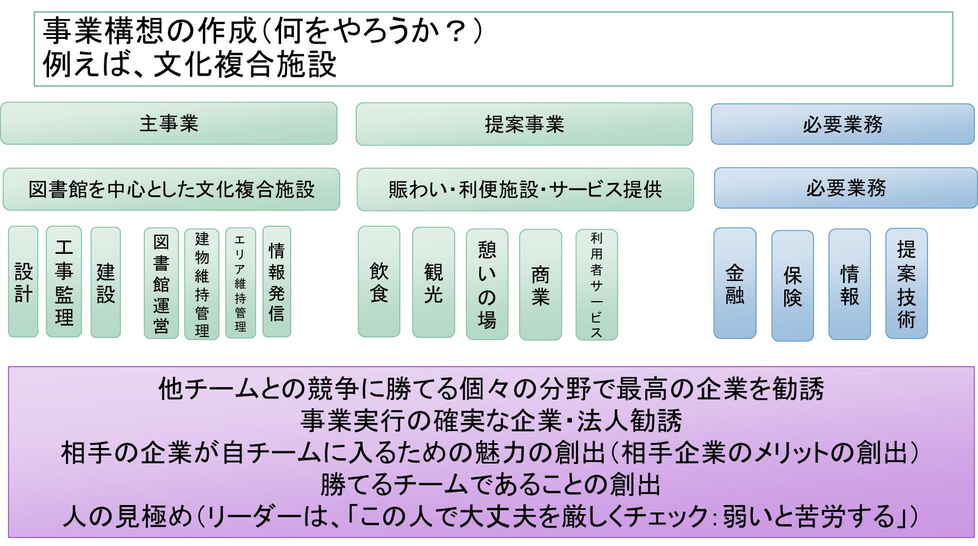
まず、事業のラフ分析

Slide 17
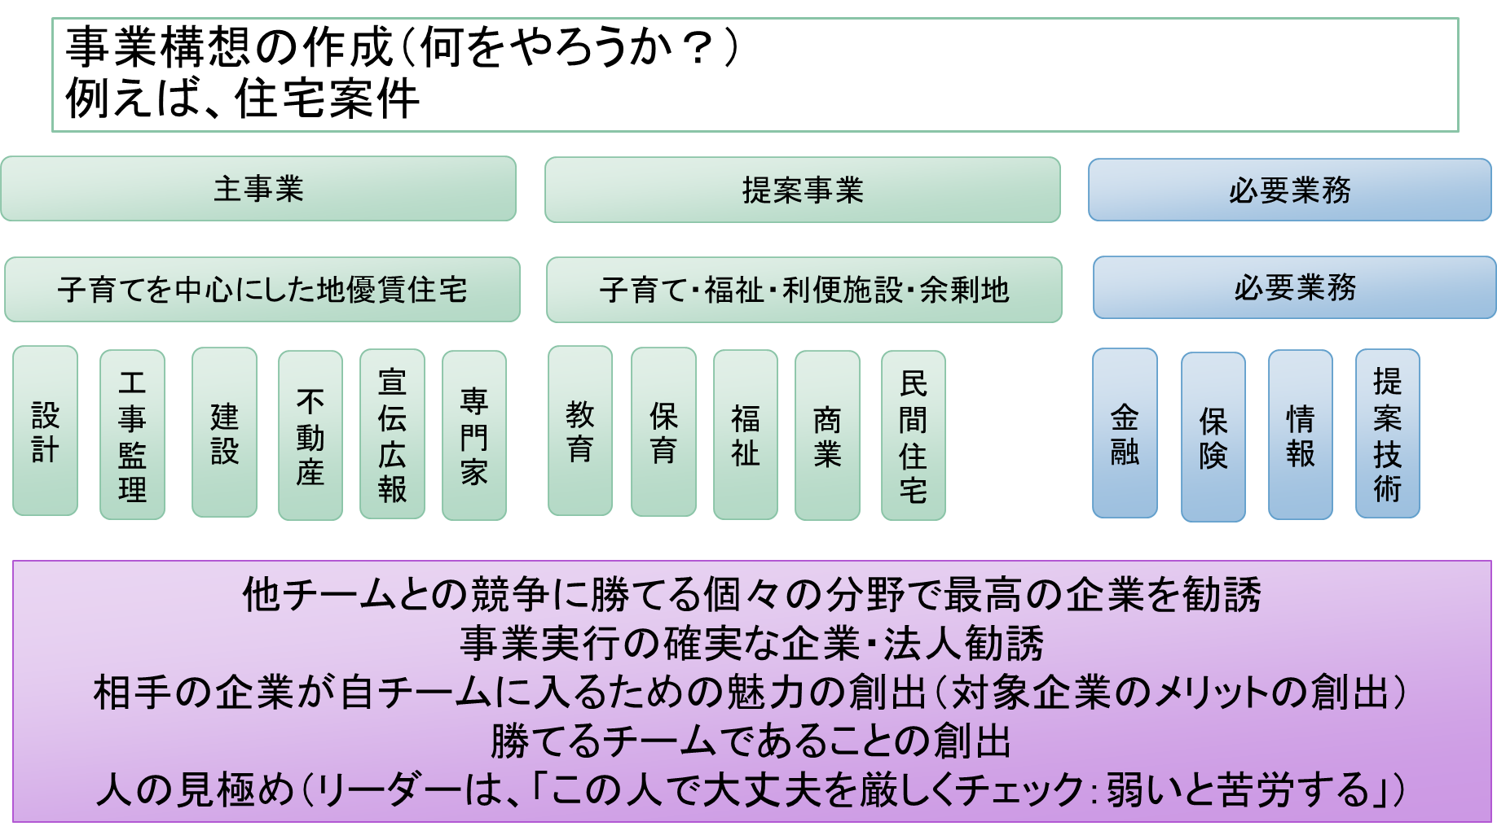
まず、事業のラフ分析

Slide 18
提案策定時コンソーシャム組織
代表企業
Ａ社
プロジェクトリーダー
委託（誰から）
スポンサー
コンソチームG
メンバー各社が
お客様にならないように
責任を持たせる
当事者意識の醸成
活動によりレベルアップ
プロジェクトの面白さ
会議主宰・主導
分科会長を人選
任命
全体会議
誰が出るか？設定
分科会長と分科会長の指示した人
情報分析分科会
Ｄ建設がリーダー
地元情報
審査員情報
敵対企業情報
先行事例収集
先行落札金額収集
その他データ
設計建設分科会
Ａ建設がリーダー
Ｂ設計がサブ
提案設計コンセプト
配置図・概略図
設計見積もり
見積もり作成
維持管理・運営分科会
Ｅビル管がリーダー
Ｆ企画がサブ
維持・運営コンセプト
体制・提案コンセプト
見積もり作成
独立採算事業分科会
Gデベがリーダー
独立採算事業企画
テナント誘致
設計・建設企業
資金調達
リート設定
採算計算チェック

Slide 19
⑤ 提案提出までのスケジュールと作業納期
目的： 会議日程の確定（必要な人が必要な会議に）
必要なときに必要な作業を終了させる
今、何をしなければならないか明確に
不要不急のことをしないで！メリハリ！

Slide 20
スケジュール表の作成
実施方針がでたら、想定日程ですぐ作る。
  募集要項がでるまでは、想定スケジュール表に従い
    主にメンバーリクルートと、確定したメンバーで、全体会議を行う。
    大まかな提案コンセプトを話し合い、メンバーの理解を深める努力を！
    チーム企画書を、粗々作っていく。改定を繰り返していく
    集まったメンバーだけでも企業間協定を協議、締結できれば締結を！
募集要項がでたら、確定スケジュールをつくり、全員の同意を！
出席予定者の確実なアポ確保
作業納期の確認と、その作業の責任者（分科会長 その他）を明確にし、納期を周知させておく。

Slide 23
⑥各企業への業務指示と説明
初めての企業や初めての担当者への対応

Slide 24
初めて は 張り切る！
必要な作業、必要な思考への集中
  張り切って空回り
    現状の情報・データで、その仕事しても効果がでない。でも、熱中してる！！
    他社の方とダブルワークになってる。その分、担当の仕事おろそかに！！
  前の章で述べたスケジュールと納期、分担（分科会 その他）に集中
  他の人の仕事が気になったり、何か言いたくなったら
    様々な経験で、自社の分担でない項目に知見があることはよくあることなので、
      コメント、提言、アイデア、活動は大歓迎なので、止めてはいけません。
      必ず、文書、メモ、などで、プロジェクトリーダー、分科会長、分担担当者に提出、
      チームメンバー全員で共有できるように、コンテンツメモ、提言メモにまとめる。
無駄なときに無駄な動きをすることのデメリット
  その労力は有効な活動・作業に集中
  会いに行ったりした相手の方が、こちらの実力を見切ってしまう
    役所の担当者、金融機関、リクルート相手先
    わかってないチームだな！とか、ピンボケなどと思われたら！

Slide 25
プロマネの対応１
張り切っているのはいいことなので、とがめない。
そうしたこと（無駄な、逆に咎めになること）をやりそうなら
  スケジュール表に従って
    今、やってほしいこと、「たとえば、明後日までにこれが欲しい」指示を出す。
    無駄な動き、無駄な作業に使う時間をさりげなく奪っていく。
  それをやるには
    我がチームの意思決定が必要なので、至急検討・決定しましょう。
    とか
    このデータがないと、相手に話せないので、至急データ集めをしましょう。
    とか
    準備活動に入るように、指示して、必要な作業にかかるよう指示をだす。

Slide 26
プロマネの対応２
行動の原則はスケジュール表と組織図・目論見書なので
  ① スケジュール表 は どうなってたっけ！ とか
  ② 組織図やチーム分担表では 誰がとりまとめるんだっけ！ とか
  ③ 目論見表 抜粋 してどこまで話すか決めようか？ とか
  常に、それを、思い出すように 誘導しつつ
  全体で確認しつつ、進めていく、ことに 引き戻す。
  逆に、慣れた企業がチームにいるときは
  勝手に動くことが、全体の障りにならない限り
  「ありがとうございます。助かります。」で障りになるときは、正面から、議論して止める。

Slide 27
⑦ 機能分析と必要メンバー逐次追加
プロジェクトの進行とともに、コンセプトの変化、アイデアの追加
これがないと、いい提案にならない。

Slide 28
自治体発注の段階と民間の業務の流れ
民間のチームに
何らかの立場で参加
自社の担当する分野で
チーム提案に貢献し
チームを勝利に！！
情報収集段階
チーム編成段階
提案策定段階
公共側の
混沌
何を、どのように
サウンディング
市場調査
公共側の
ある程度の見通し
公共側の意図
ある程度の明確化
マスコミ情報・自治体公表
基本計画
可能性調査
審査委員会
公表
アドバイザーの募集・決定
民間側の
混沌
何やるらしい！
誰と組む？
自社立位置？
提案価格策定
提案書
民間側の
チーム編成
必要機能想定
チーム確定
企業間協定
締結
融資
確約
融資交渉
提案内容策定
このあたりの時期でも
メンバー間の討議で
コンセプト変更
新しい提案が！
情報は不足。 でも
確実に必要な企業はわかる。
代表企業・設計・建設・維持管理
給食だったら調理、公園なら造園とか
実施方針公表
募集要項等公表
時間の流れ

Slide 29
仮でもなんでもいい加減でも 組織図想定する。
自治体
第3者監視委員会
金融機関
特定公園施設分融資
コンソーシャムチーム
SPC
構成企業
構成員
〇〇〇
出資
あなたの会社にここに入ってほしい
ついては、条件協議したい！！
提案自主事業分融資
特定公園施設事業
公募対象公園提案事業
協力企業
設計
工事管理
建設
建築物
維持
管理
庭園
維持
管理
運営
設計
工事管理
建設
建築物
維持
管理
運営
施設
運営
施設
保有
最初の組織図から
どんどん変化
新しい機能・能力・資金
追加されていく
◎◎設計
〇〇設計
〇〇
建設
〇〇
管理
○○
造園
◎◎
◎◎
建設
○○
産業
○○
産業
○○
不動産
新しい有力な企業の参加
新しいアイデアに伴い
新しいメンバーが必要
建築
〇〇
設計
景観
◎◎設計
建築
〇〇建設
造成
◎◎建設
建築
〇〇
設計
景観
◎◎設計
建築
〇〇建設
造成
◎◎建設
スポーツ
◎◎
イベント
◎◎
構造
◎◎
設計
設備
◎◎
設計
店舗
○○
設計
庭園
◎◎設計
道路外構
○○
設計
設備
◎◎建設
内装
◎◎建設
構造
◎◎
設計
設備
◎◎
設計
店舗
○○
設計
庭園
◎◎設計
道路外構
○○
設計
設備
◎◎建設
内装
◎◎建設
IT
○○システム

Slide 30
各機能：ターゲット企業のリストアップ
（1回目の話）
プロジェクトの進行とともに
どんどん変わっていくもの
で
あるべき
企業選定の考慮事項
項目 効果
  地元企業で有力な企業がないかの調査・検討 地元加点が狙える
  いつも組んでいる企業があればなおいい。 気心が知れている
  PFI事業参加実績があるか 他のノウハウが！
  提案策定の自由なノウハウが出そう 斬新な提案
  提案策定に手弁当で参加可能（特に設計） 提案策定費用削減
  協力的な企業か？高圧的でないか？ Win/winnが重要
  信頼でき誠実な企業か？

Slide 31
チームの意思を明確にする
チームを編成したがってるコア企業は、だれ、だれ
  設計さんと建設さん、だれか地域企業さん、とにかくやりたい人
代表企業候補はだれか、いるのかいないのか
  頼みに行くとき、代表企業を引き受けるか聞くか、われわれでやるのか
リクルート相手に何をやってもらいたいのか？
  相手の意向に沿って柔軟に対応していいのか？
  条件によっては、「それではさようなら」が可能なのか？
  提案策定費用負担、SPCへの出資（落札したらの話で重要ではないが）
    設計頼む、設備設計頼む、とか、建設JVの頭頼むとか、電気やってとか、
できれば、事業時組織図の概略作成し、どの箱に、みたいなこと
プロジェクトの進行とともに
どんどん変わっていくもの
で
あるべき

Slide 32
ターゲット企業へのリクルート
アプローチで明確にしておくべき大切なこと
項目 効果
  相手の企業が本チームに加わるメリット 利益があるよ！
  提案時の責任・費用負担の明確化 リスクないよ！
    担当業務の提案コンテンツの作成と金額見積もりは、貴社がやるのよ！
  落札時の相手先の義務と権利 取れるとメリットが！
    落札したら、担当業務は貴社が見積もった金額で全部貴社が！
  提案策定運営は民主的 押し付けたりしないよ！
    無理なことは無理にさせないよ
  金額的なことは、最初から、常に明確に、机の上に出しておく。
  信頼でき誠実な対応をわすれないで？ 信頼のおけるチーム！
プロジェクトの進行とともに
どんどん変わっていくもの
で
あるべき

Slide 33
④ 企画書とスケジュール案
最初につくるもの（1回目講義）
プロジェクトの進行とともに
どんどん変わっていくもの
で
あるべき

Slide 34
チーム提案企画書
プロジェクトの進行とともに
どんどん変わっていくもの
で
あるべき
①内容
a.今わかってる事業内容
新聞・PFIインフォーメーション→実施方針→募集要項
b.事業実施組織図のあらあら
前のスライドもたいなもの
c.提案策定体制と提案策定予算案
d.わがチームの提案方向性・コンセプトのあらあら
②今わかってることで書けること、想定・独断・偏見でも書く。

Slide 35
キックオフ会議

Slide 36
キックオフ会議
①目的
a.メンバーの顔合わせとチーム内での責任の自覚醸成
互いのメンバー名刺交換
メンバー内連絡網のリスト作成・全員への周知徹底
必要な会議に必要な人がいないと決まらない
b.分科会の設定の決定と分科会長の決定
各分野の提案内容討議と方向性決定の責任の自覚
c.スケジュール案の提示とその日の各自スケジュール確認
d.作業の納期の確認と、遅れなき提案策定の意思確認
e.必要に応じ、「懇親会」などの企画による友好関係の醸成

Slide 37
⑥ 情報共有とファイル
多くの情報が行き来する。
最新の情報の明確化と手戻りの防止
全員が情報のチェックとアイデア出し

Slide 38
情報共有とファイル
①共有ファイルの設定
a. メンバーが誰でもアクセスできるサーバーを設定する
作成資料
電話・メールのやり取りのメンバー間共有
つくりかけの提案ページなど、必ず直ちに入れる
b.ファイルNo.の統一
例えば、 2105250925設計配置検討メモ伊庭
2105250948様式4-8維持管理提案つくりかけ伊庭
c.ファイル内文書をいじるときは、1回自分で取り出す。
もとのファイル内からいったん消しておく。
d.手直しや書き込み終了時、もしくは1日の終わりに、もとに戻す。

Slide 39
⑦ 企業間協定書
メンバーの変更、コンセプトの変化、役割の変更
様々な要因で、変更されていく
月１で見直し、変更の必要あれば改定する。

Slide 40
企業間協定書
①目的と記載内容
a.チームメンバーの役割・義務・権利の明確化・機密保持
チームメンバー各企業の役割の規定
各企業
義務（出資、費用分担、コンテンツの提出、見積業務、業務実行）
権利（受託業務の確約、売上額の確定）の明確な記載
b.審査に対し、提案内容の各企業の確約のエビデンス提出
わが社は提案の金額で必ず建設をやり遂げます。の記載
押印した協定書でその約束をしましたよ！の証拠（エビデンス）提出
c. メンバー企業が逃げないよう、逃げた時のペナルティ規定
d. メンバーの離脱や変更の時の条件規定 など
企業間協定ひな形１
企業間協定ひな形２

Slide 41
事業のお金の流れと契約の種類：エンド企業受取額１００想定
自
治
体
公共契約
S
P
C
実際業務遂行（１００）
民民契約
設計企業
５
工事監理
２
事業契約
建設企業JV
２
請負契約
53
内装工事
管工事
５
支払いの約束
発注権の委譲
業務遂行の約束
電気工事
12
請負契約
造園工事
１
構成企業
土工工事
５
予定価格
130～150
発注権の移転
発注100
躯体工事
33
金利10
１
維持管理
20
警備
提案金額
１２0
経費２
法定
８
運営
5
協力企業
初期費５
積算時金利・間接職員給与忘れ
公共積算１１０～120
税引き後
SPC株主に
配当
5
利益3
SPC経営
各企業１０％
利益として
１０の利益

Slide 42
ご清聴
ありがとうございました。
文責： 伊庭 良知
質問：iba@image.ocn.ne.jp

